Slide 1
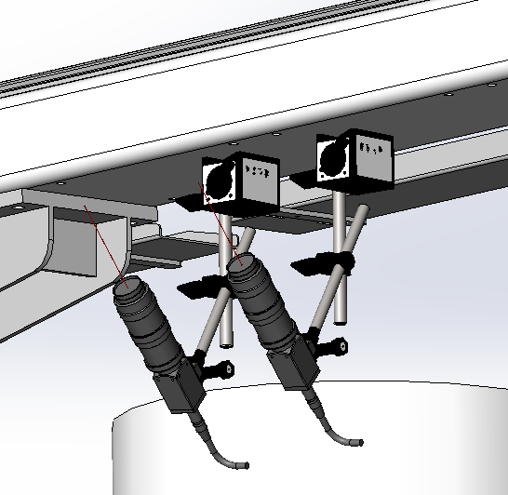
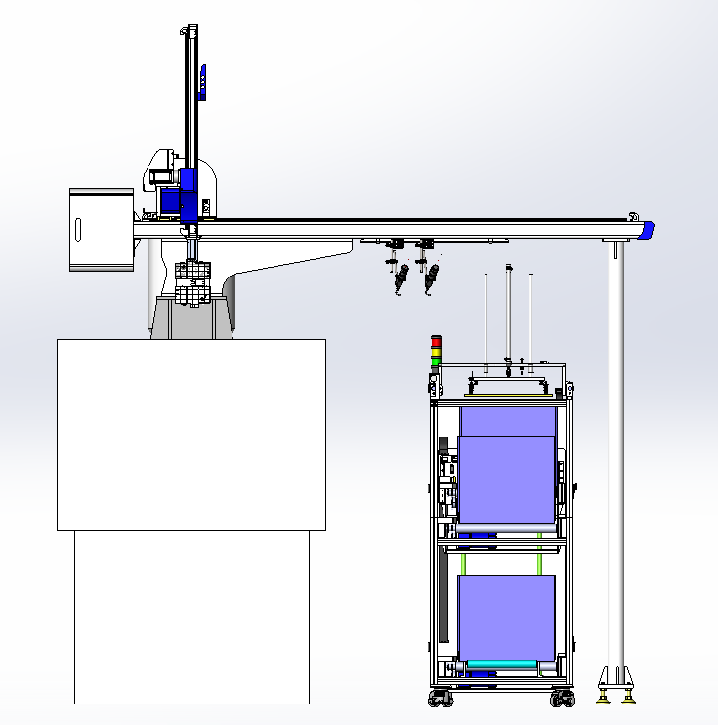
整体方案
机械手
双摄像头通过磁力表座固定在拱下端
注塑机
换箱机

Slide 2
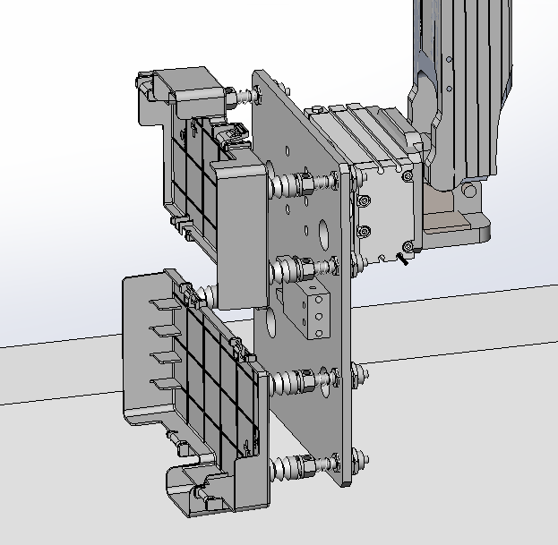
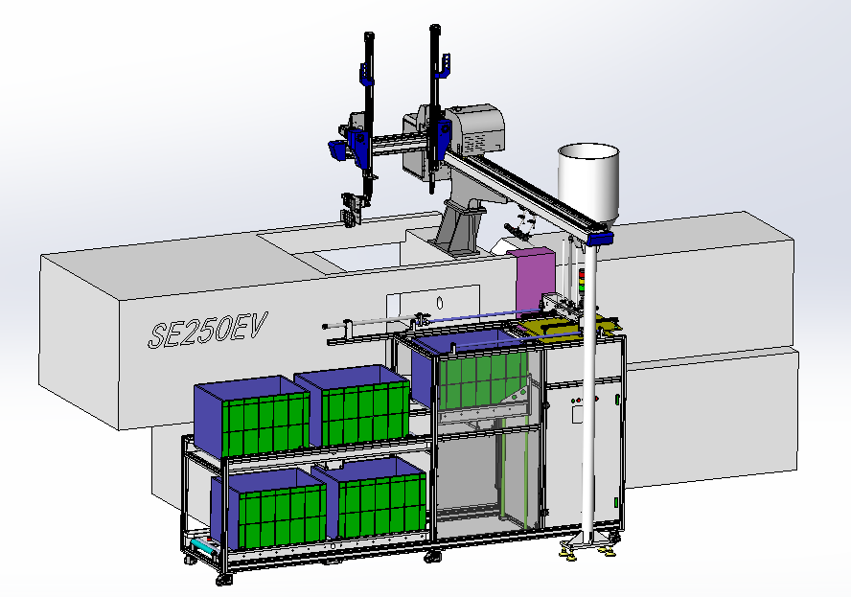
夹具带旋转气缸

Slide 3
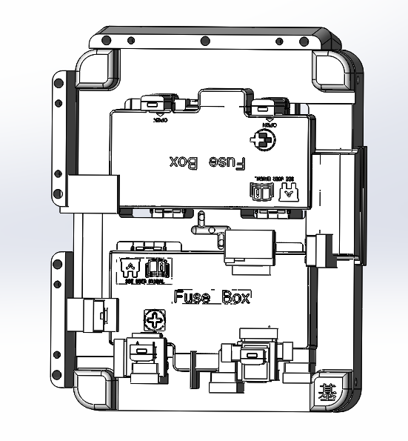
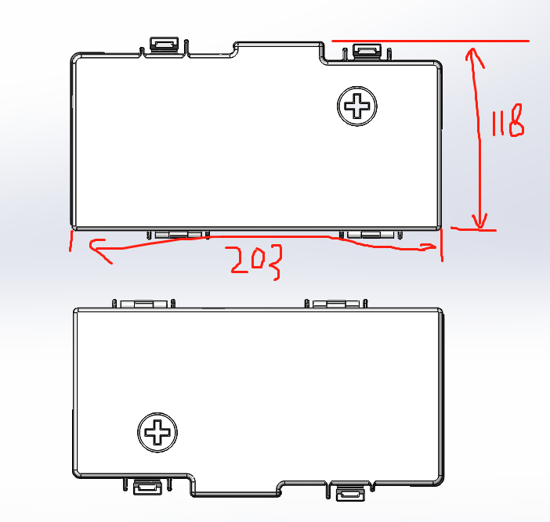
产品大小约为203mm*118mm
客户产品及模具排布
产品一出二，上下排布如右图所示

Slide 4
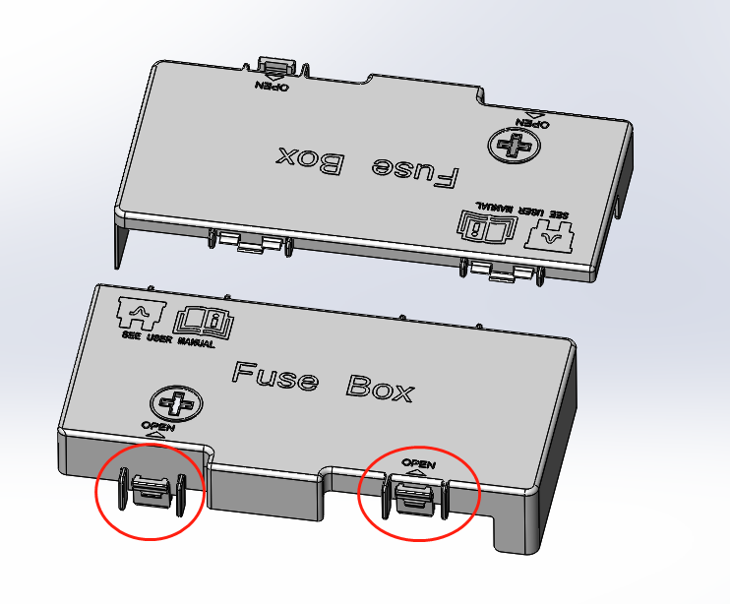
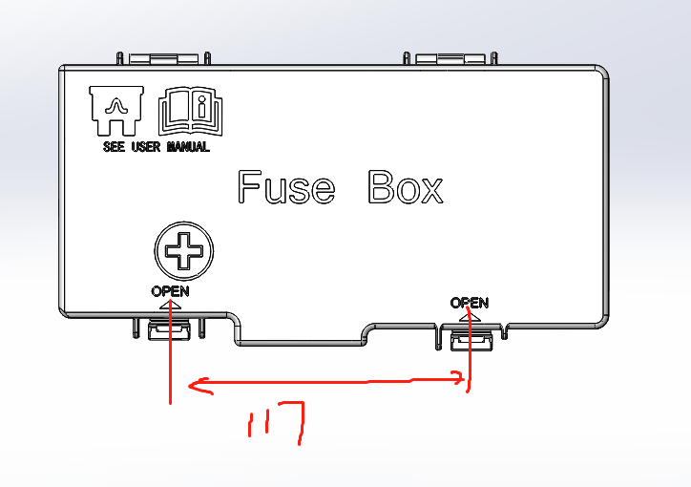
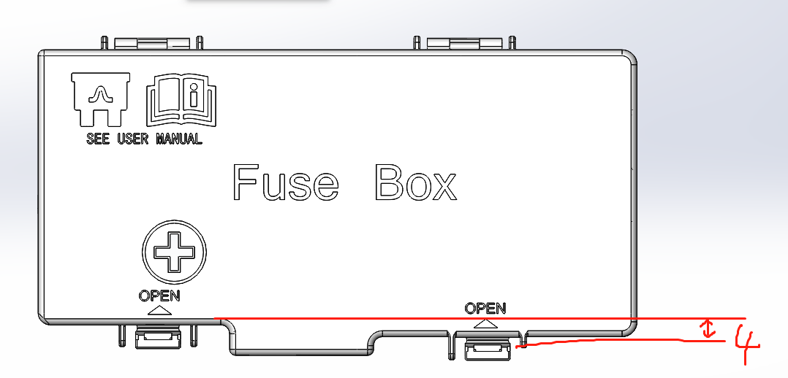
两个卡扣的中心距约为117mm，前后差约4mm
需要检测的部位及要求
需要检测如右图所示保险丝盒两个卡扣部位是否有缺料

Slide 5
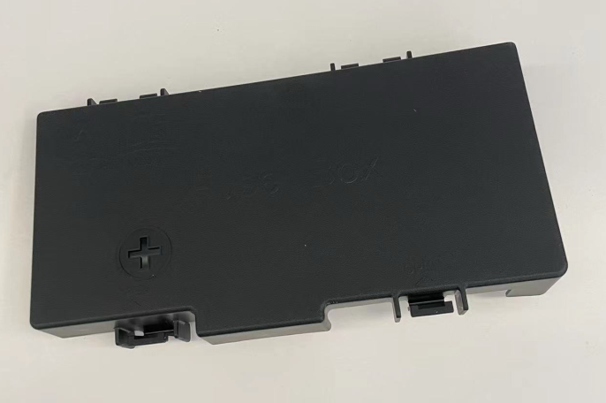
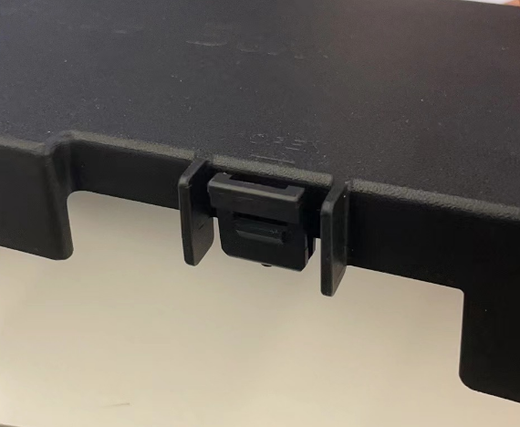
目前缺陷产品客户并未指明。只是说明可以判断出来产品有缺料即可。

Slide 6


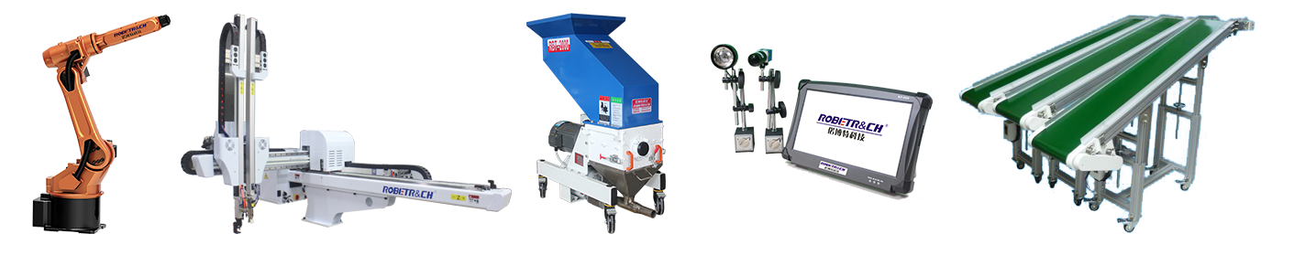
提供自动化整厂规划解决方案
疑问点；
一、相机镜头的选型，选用现有的模具保护器的相机镜头是否可行？
二、光源的选型，现在的红外光源是否可行？
三、机械手将产品放在相机前面拍照，距离需求多大，因为机械手有副臂，不可能放的很近？
四、相机需拍摄两次，第一次拍摄的为第一只产品的两个卡扣部位，第二次拍摄的为第二只产品的两个卡扣部位，两只产品的合格如否需通过信号（继电器信号或高低电平信号）分别发出来。
五、有无其他要求

